Slide 1
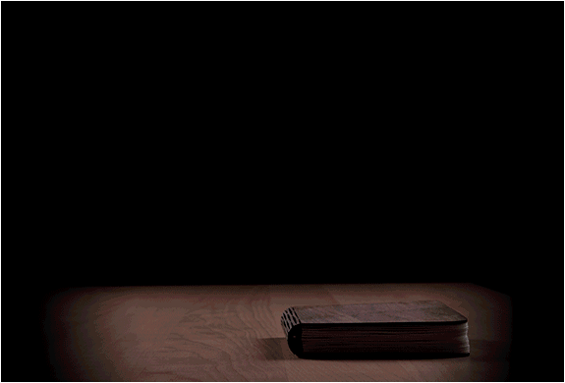



Летопись
ГОУ «КСОН
г. Каменска-Уральского»
за 2006 год

Slide 2

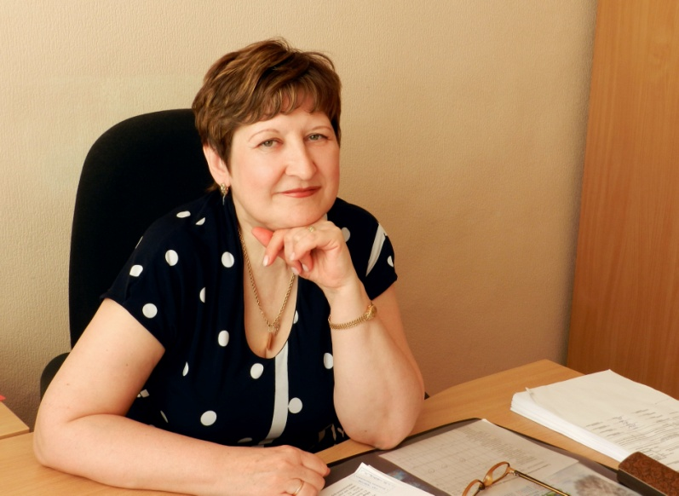


Не тот богат, кто драгоценности имеет,
А тот, кто ближнего обидеть не посмеет.
Богатство человека — золото души,
Которая добро дарить умеет!
Наталья Розбицкая
Директор ГОУ «КЦСОН г. Каменска – Уральского» Гапанович
Ирина Сергеевна

Slide 3



В 2006 году в Центре функционировали следующие структурные подразделения:
Пять Отделений социального обслуживания на дому граждан пожилого возраста и инвалидов;
Одно Специализированное отделение медико-социального обслуживания на дому граждан пожилого возраста и инвалидов;
Одно Отделение срочного социального обслуживания.

Slide 4
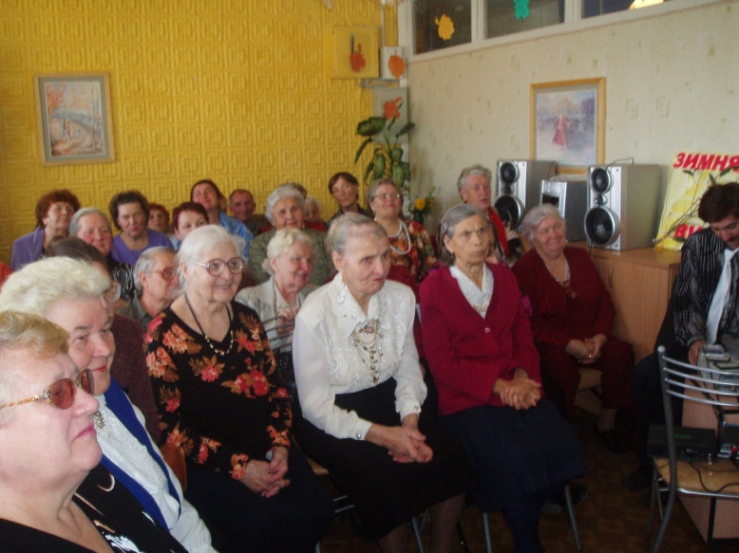
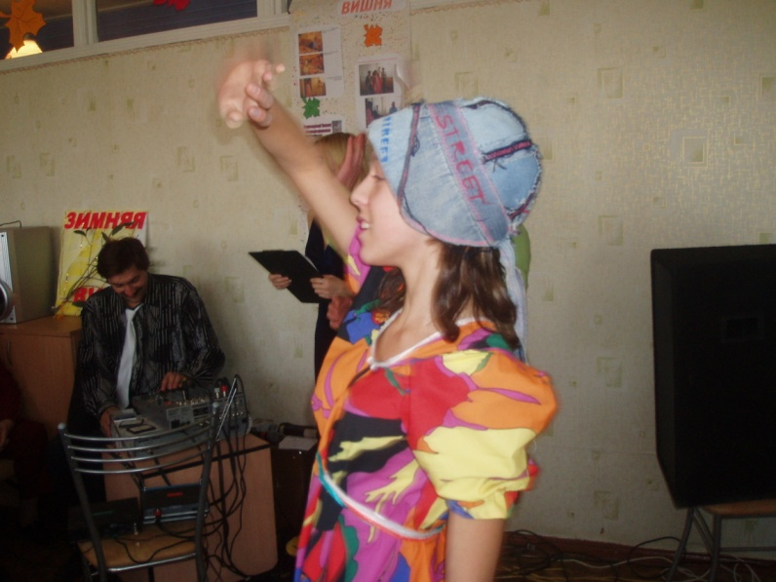

В 2006 году в Центре открылся клуб «Зимняя вишня» для пожилых людей . 06.10.2006 был проведен первый мини концерт совместно с учащимися школы №14.

Slide 5
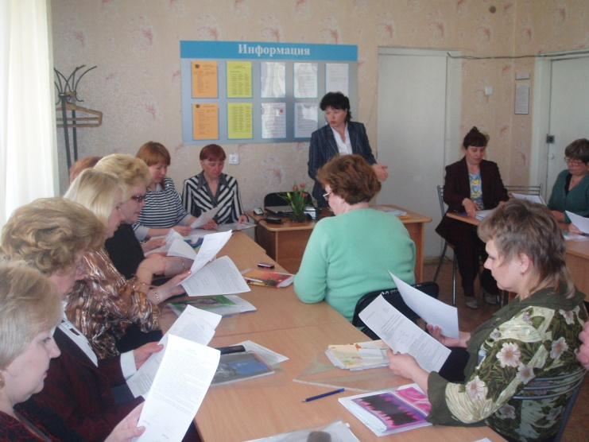
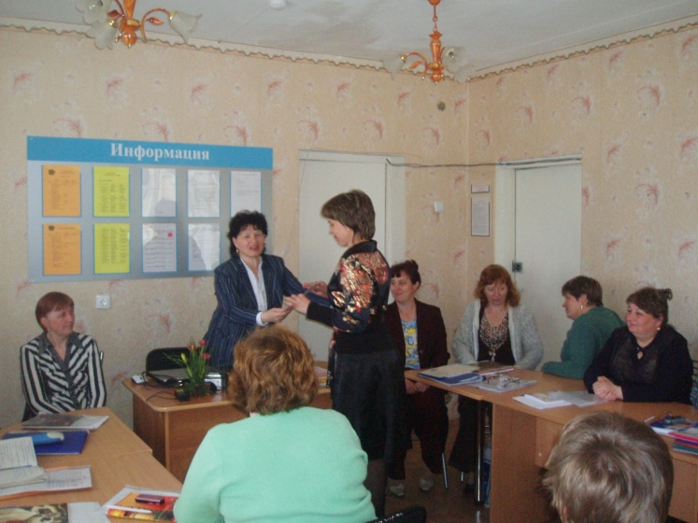

В течение 2006 года проводился обмен опытом с молодыми специалистами. Прошло несколько встреч. проводила занятия по обмену опытом заведующая СП на дому Зырянова В.И. и заведующая ОСО на дому граждан пожилого возраста и
инвалидов Шиль Е.Ю.
Так же проходили заседания совета наставников, на которых обсуждались цели и задачи наставнической деятельности. Ответственная заведующая ОСО Аникина Т.И.

Slide 6
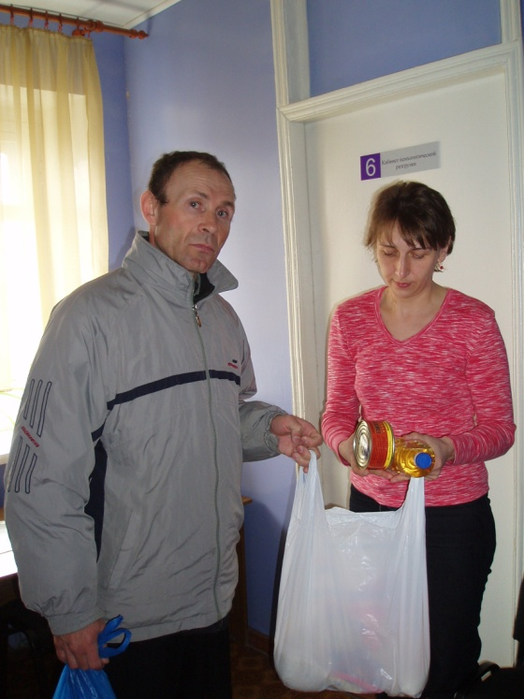
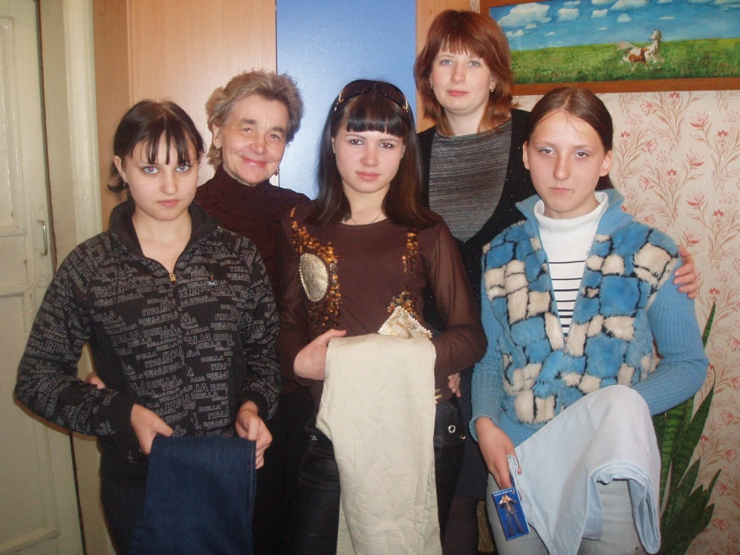
В рамках добровольческого движения продолжена совместная работа с профессиональными учебными учреждениями, школами, детскими культурными центрами, заводами и предприятиями:
Государственным образовательным учреждением начального профессионального образования Свердловской области «Профессиональное училище № 15»;
ОАО «Молоко»;
Общеобразовательными школами № 14;
Профком СинТЗ;
Магазин «Монетка».

Slide 7
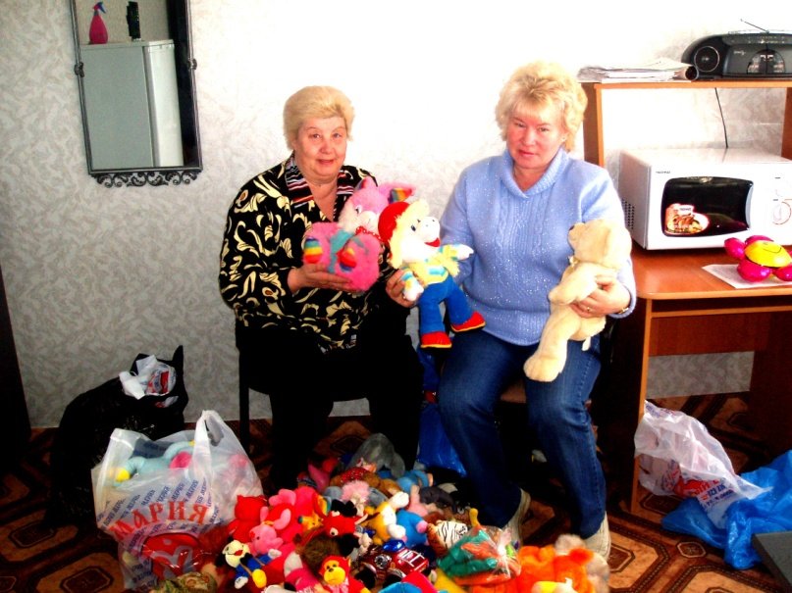
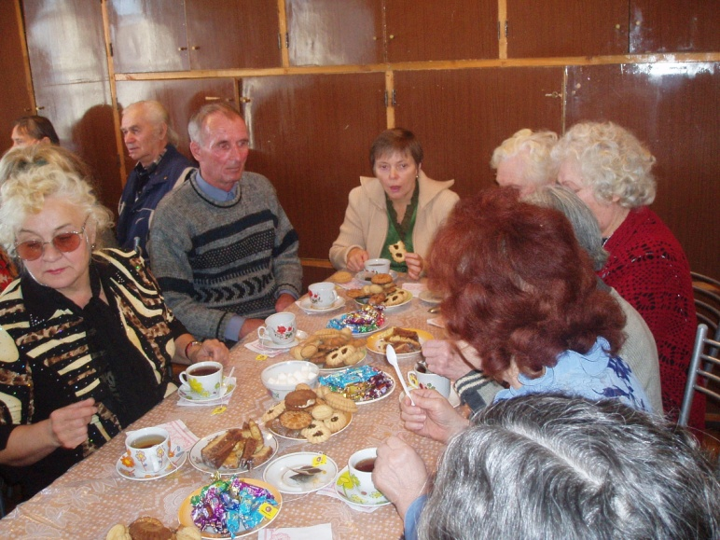
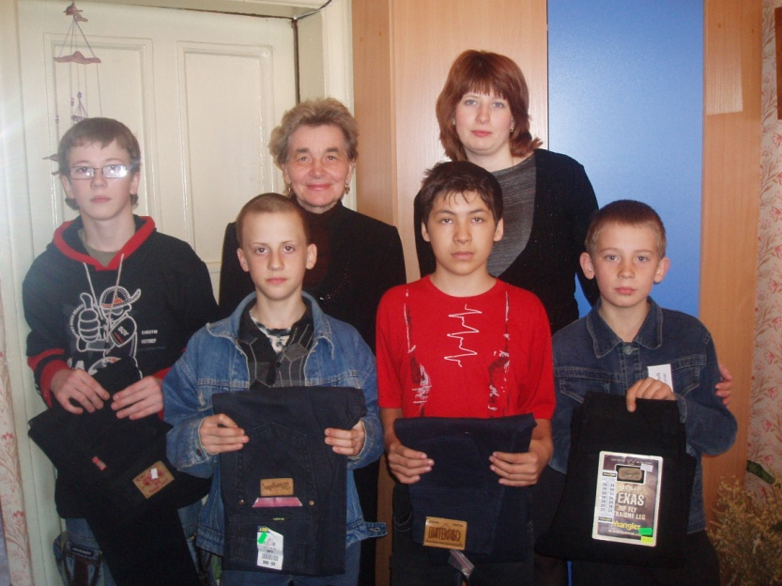
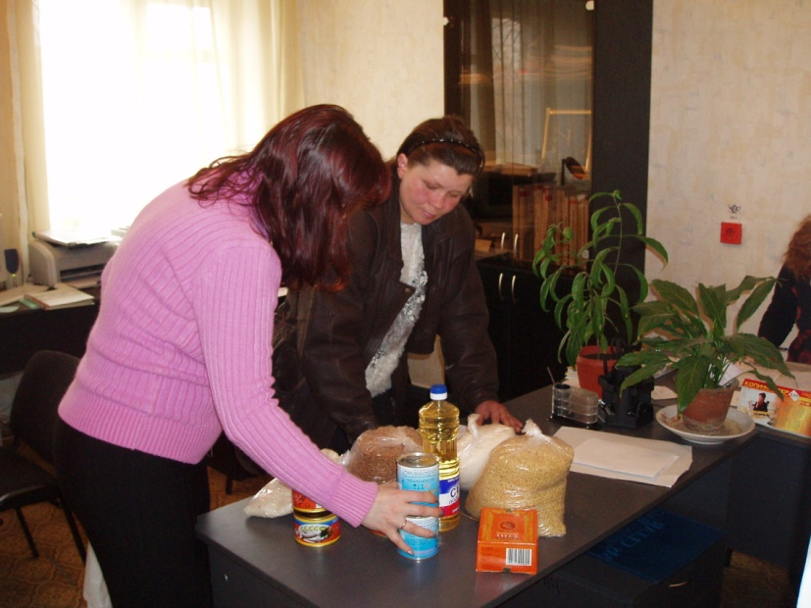
В течение 2006 года гражданам, попавшим в трудную жизненную ситуацию была оказана спонсорская помощь на общую сумму 52 846 рублей.
№ п/п | Наименование организации, оказавшей благотворительную помощь | В каком виде оказана помощь | Сумма
1. | ООО «Красногорское» | Выделено 2 торта для проведения чаепития, посвященного 23 февраля | 300 руб.
2. | ОАО «Каменск – Уральский хлебокомбинат» | Выделен 1 торт для проведения чаепития в школе № 14 для детей, принимающих участие в организации концерта в доме интернате для престарелых и инвалидов | 150 руб.
3. | ОАО «Молоко» | Предоставлена молочная продукция: творожная паста – 30 шт., йогурт – 30 шт. для тяжелобольных, одиноких пенсионеров, находящихся на лечении в от делении паллиативной терапии. | 900 руб.
4. | ИП Волкова магазин «Модница – Шик» | Предоставлены шторы – 5 м для социальной гостиницы. | 500 руб.
5. | Магазин «Клякса» | Предоставлены канцелярские товары | 200 руб.
6. | Магазин «Миллениум» | Предоставлены денежные средства на покупку паласа в спортивный зал для проведения реабилитации лиц с ограниченными возможностями. | 2000 руб.
7. | Частное лицо | Предоставлены денежные средства на покупку новогодних подарков детям из малообеспеченных семей. | 5000 руб.
8. | ОАО «КУМЗ» | Предоставлены осенние ботинки для малообеспеченных граждан города. | 3000 руб.
9. | Магазин «ТЕХАС» | Предоставлена джинсовая одежда для детей из малообеспеченных семей. | 150 000 руб.
10. | Аптеки города | Предоставлены лекарственные препараты | 21 000 руб.
11. | Церковь «Новая жизнь» | Оказана помощь в виде горячего питания для граждан БОМЖ (1900 обедов, из расчета 20 руб. на 1 чел.) | 38 000 руб.
12. | Театр Драмы | Предоставлены билеты на постановки | 3000 руб.
13. | Магазин «Удачный» | Предоставлены кондитерские изделия (конфеты и печенье – 6 кг для проведения мероприятий в клубе «Зимняя вишня» | 1000 руб.
14. | ОАО «Красногорское» | Предоставлены 10 книг «Каменские пушки». | 2000 руб.
15. | Каменск – Уральский лесхоз | Предоставлены 4 елки для проведения новогодних утренников | 1200 руб.
16. | Депутаты городской думы | Оказана благотворительную помощь в виде денежных средств для приобретения новогодних подарков для детей из малообеспеченных семей | 10 000 руб.
17. | ИП Васильев | Оказана помощь в виде денежных средств на приобретение новогодних подарков детям | 3 000 руб.
Итого: |  |  | 241 250 руб.

Slide 8
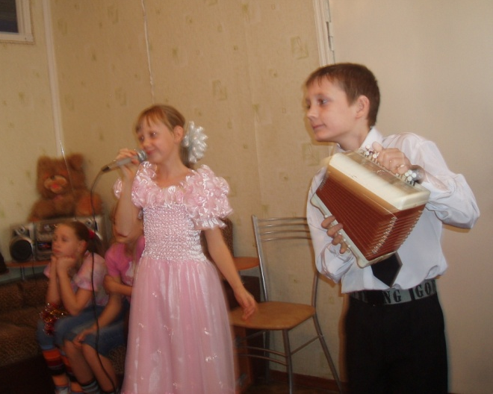
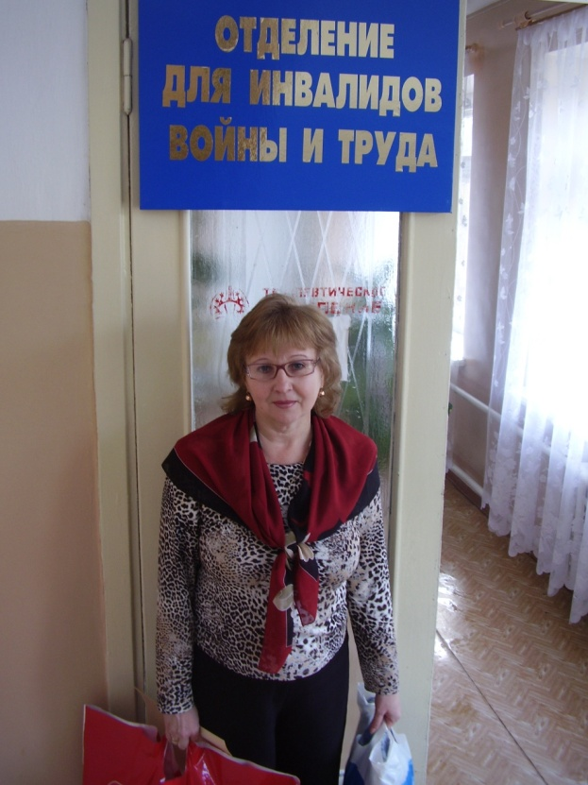

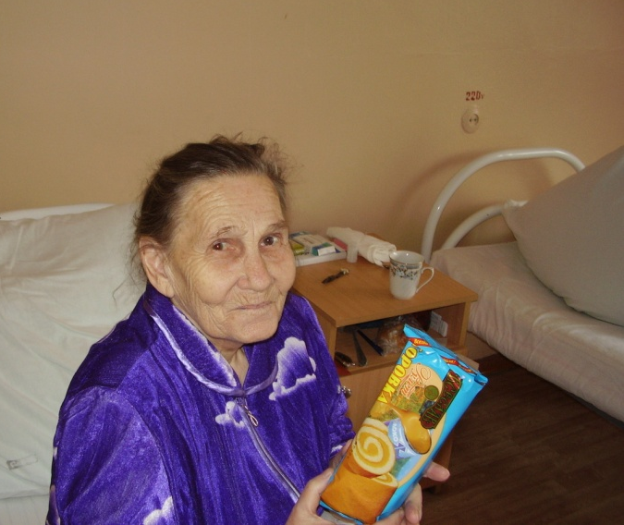
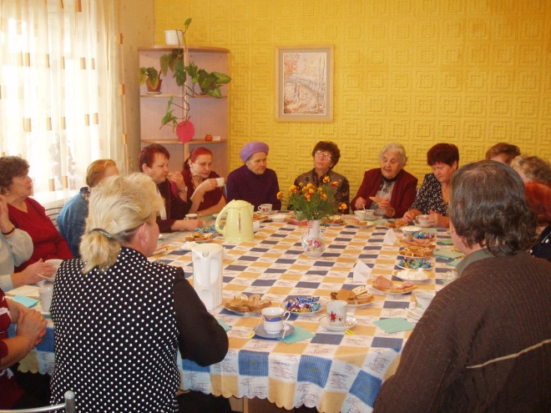
Были организованы и проведены мероприятия по празднованию граждан с календарными праздниками:
Поздравительный мини- концерт в Доме – интернат для престарелых и инвалидов силами учащихся школы №14;
Поздравление пожилых людей в отделении ветеранов ГБ №3;
Поздравление долгожителей города с 95 летием и жителей старшего возраста.
№ п/п | Наименование организации, оказавшей благотворительную помощь | В каком виде оказана помощь | Сумма
1. | ООО «Красногорское» | Выделено 2 торта для проведения чаепития, посвященного 23 февраля | 300 руб.
2. | ОАО «Каменск – Уральский хлебокомбинат» | Выделен 1 торт для проведения чаепития в школе № 14 для детей, принимающих участие в организации концерта в доме интернате для престарелых и инвалидов | 150 руб.
3. | ОАО «Молоко» | Предоставлена молочная продукция: творожная паста – 30 шт., йогурт – 30 шт. для тяжелобольных, одиноких пенсионеров, находящихся на лечении в от делении паллиативной терапии. | 900 руб.
4. | ИП Волкова магазин «Модница – Шик» | Предоставлены шторы – 5 м для социальной гостиницы. | 500 руб.
5. | Магазин «Клякса» | Предоставлены канцелярские товары | 200 руб.
6. | Магазин «Миллениум» | Предоставлены денежные средства на покупку паласа в спортивный зал для проведения реабилитации лиц с ограниченными возможностями. | 2000 руб.
7. | Частное лицо | Предоставлены денежные средства на покупку новогодних подарков детям из малообеспеченных семей. | 5000 руб.
8. | ОАО «КУМЗ» | Предоставлены осенние ботинки для малообеспеченных граждан города. | 3000 руб.
9. | Магазин «ТЕХАС» | Предоставлена джинсовая одежда для детей из малообеспеченных семей. | 150 000 руб.
10. | Аптеки города | Предоставлены лекарственные препараты | 21 000 руб.
11. | Церковь «Новая жизнь» | Оказана помощь в виде горячего питания для граждан БОМЖ (1900 обедов, из расчета 20 руб. на 1 чел.) | 38 000 руб.
12. | Театр Драмы | Предоставлены билеты на постановки | 3000 руб.
13. | Магазин «Удачный» | Предоставлены кондитерские изделия (конфеты и печенье – 6 кг для проведения мероприятий в клубе «Зимняя вишня» | 1000 руб.
14. | ОАО «Красногорское» | Предоставлены 10 книг «Каменские пушки». | 2000 руб.
15. | Каменск – Уральский лесхоз | Предоставлены 4 елки для проведения новогодних утренников | 1200 руб.
16. | Депутаты городской думы | Оказана благотворительную помощь в виде денежных средств для приобретения новогодних подарков для детей из малообеспеченных семей | 10 000 руб.
17. | ИП Васильев | Оказана помощь в виде денежных средств на приобретение новогодних подарков детям | 3 000 руб.
Итого: |  |  | 241 250 руб.

Slide 9
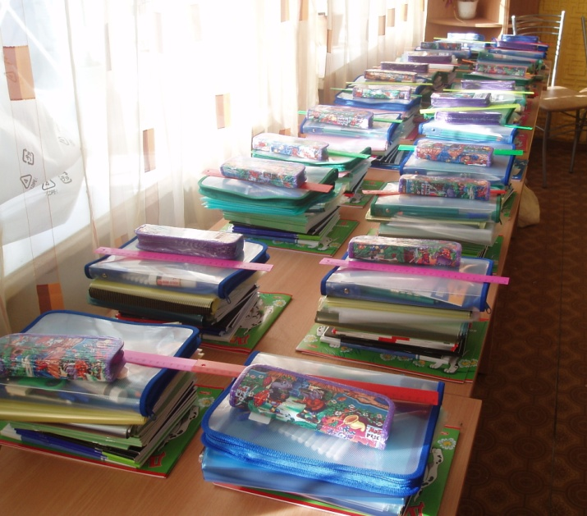
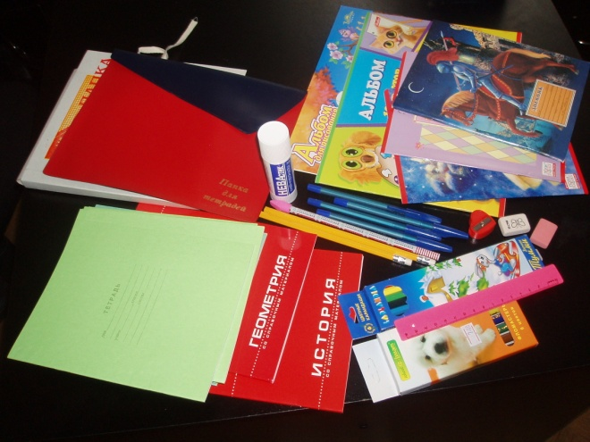
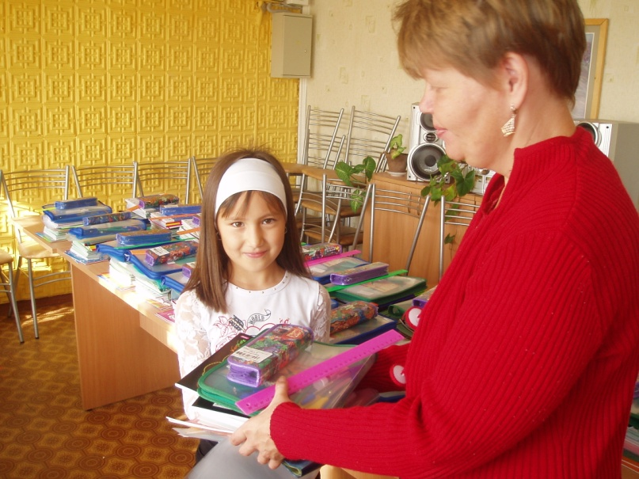


Проведение акции среди сотрудников центра и граждан города по сбору канцелярских товаров для детей из малообеспеченных семей к 1 сентября. Канцелярские товары были собранны
в кол-ве100 наборов и были вручены детям из малообеспеченных семей.
№ п/п | Наименование организации, оказавшей благотворительную помощь | В каком виде оказана помощь | Сумма
1. | ООО «Красногорское» | Выделено 2 торта для проведения чаепития, посвященного 23 февраля | 300 руб.
2. | ОАО «Каменск – Уральский хлебокомбинат» | Выделен 1 торт для проведения чаепития в школе № 14 для детей, принимающих участие в организации концерта в доме интернате для престарелых и инвалидов | 150 руб.
3. | ОАО «Молоко» | Предоставлена молочная продукция: творожная паста – 30 шт., йогурт – 30 шт. для тяжелобольных, одиноких пенсионеров, находящихся на лечении в от делении паллиативной терапии. | 900 руб.
4. | ИП Волкова магазин «Модница – Шик» | Предоставлены шторы – 5 м для социальной гостиницы. | 500 руб.
5. | Магазин «Клякса» | Предоставлены канцелярские товары | 200 руб.
6. | Магазин «Миллениум» | Предоставлены денежные средства на покупку паласа в спортивный зал для проведения реабилитации лиц с ограниченными возможностями. | 2000 руб.
7. | Частное лицо | Предоставлены денежные средства на покупку новогодних подарков детям из малообеспеченных семей. | 5000 руб.
8. | ОАО «КУМЗ» | Предоставлены осенние ботинки для малообеспеченных граждан города. | 3000 руб.
9. | Магазин «ТЕХАС» | Предоставлена джинсовая одежда для детей из малообеспеченных семей. | 150 000 руб.
10. | Аптеки города | Предоставлены лекарственные препараты | 21 000 руб.
11. | Церковь «Новая жизнь» | Оказана помощь в виде горячего питания для граждан БОМЖ (1900 обедов, из расчета 20 руб. на 1 чел.) | 38 000 руб.
12. | Театр Драмы | Предоставлены билеты на постановки | 3000 руб.
13. | Магазин «Удачный» | Предоставлены кондитерские изделия (конфеты и печенье – 6 кг для проведения мероприятий в клубе «Зимняя вишня» | 1000 руб.
14. | ОАО «Красногорское» | Предоставлены 10 книг «Каменские пушки». | 2000 руб.
15. | Каменск – Уральский лесхоз | Предоставлены 4 елки для проведения новогодних утренников | 1200 руб.
16. | Депутаты городской думы | Оказана благотворительную помощь в виде денежных средств для приобретения новогодних подарков для детей из малообеспеченных семей | 10 000 руб.
17. | ИП Васильев | Оказана помощь в виде денежных средств на приобретение новогодних подарков детям | 3 000 руб.
Итого: |  |  | 241 250 руб.

Slide 10
Отделение социального обслуживания на дому граждан пожилого возраста и инвалидов и специализированное отделение социально – медицинского обслуживания на дому граждан пожилого возраста и инвалидов

Slide 11

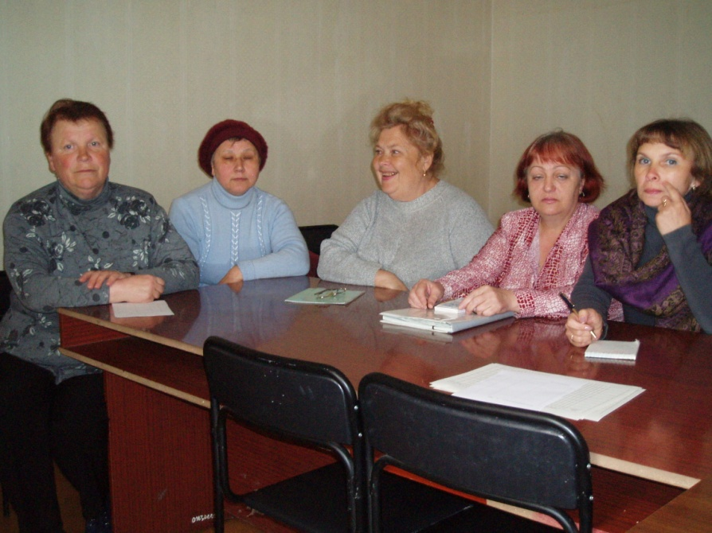



За 2006 год отделением социального обслуживания на дому было обслужено – 1 369 человек. Социальными работниками оказано – 153 664 услуги.
Специализированным отделение социально – медицинского обслуживания обслужено –
1 523 человека и оказанот60 948 услуг.

Slide 12



В течение 2006 года работали 2 медико – социальные комнаты:
В старом Каменске;
Поселке Хозспособ:
Поселке Кодинка.
Гражданам предоставлялись такие услуги, как:
Приготовление обеда;
Инъекции;
Контроль АД;
Перевязки;
Натирания.

Slide 13
Отделение срочного социального обслуживания

Slide 14
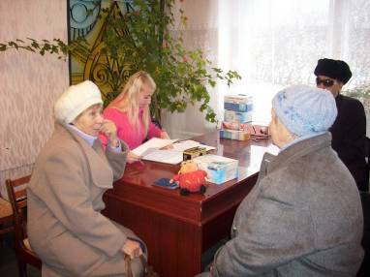
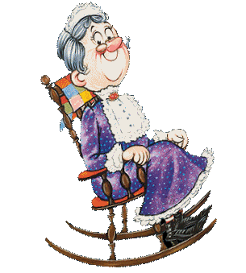
За 2006 год отделением срочного социального обслуживания
обслужено – 2 589 человек
Оказано - 4 088 услуг

Slide 15
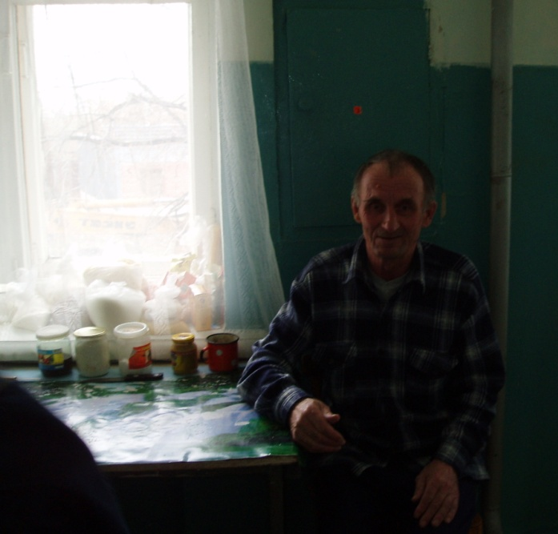
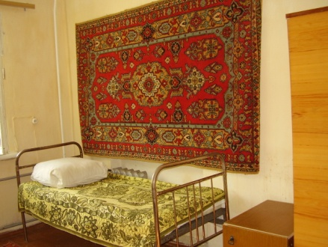
В отделении работает социальная гостиница
В 2006 году в социальной гостинице проживало 9 человек из них:
6 человек отправлена в Дом - интернат. Им была оформлена временная регистрация по месту фактического пребывания, восстановлены документы.
На 01.01.2007 в социальной гостинице проживает 3 человека:
1 человеку оформлен и сдан пакет документов в УСЗН на путевку в Дом – интернат;
1 человек без средств к существованию, не имеет документов, данные даны в УФМС Красногорского района.
Всего обслужено 9 человек и оказано 324 услуги.

Slide 16
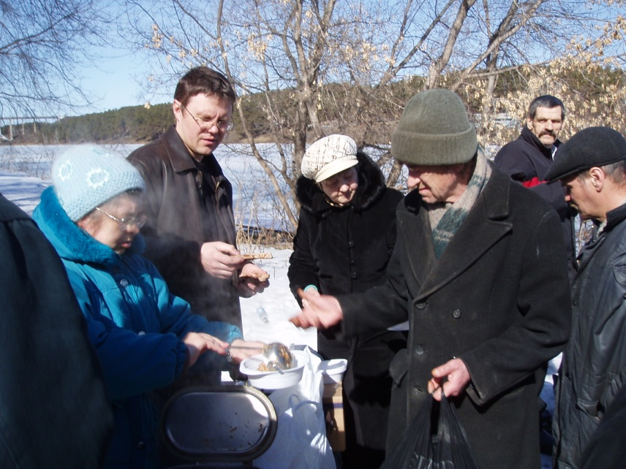
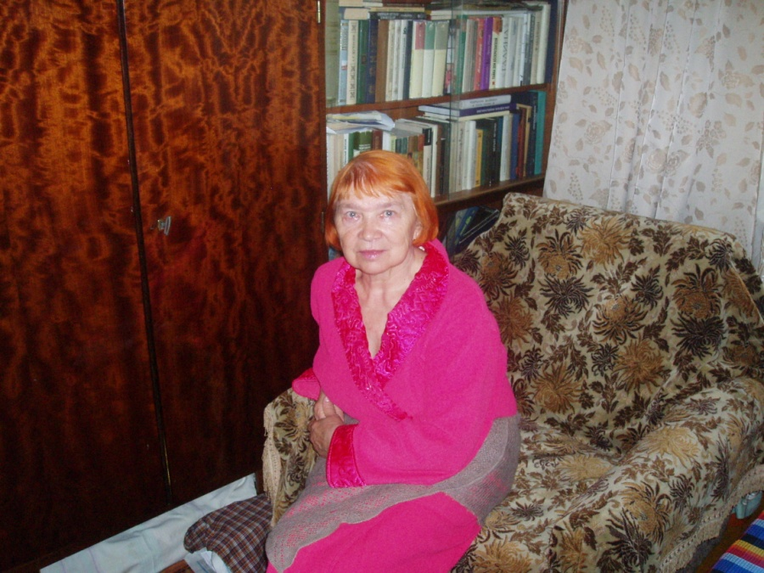
Работа мобильной бригады
1 раз в неделю происходит выезд мобильной бригады в район реки «Исеть», где проходит выдача горячего питания гражданам БОМЖ силами церкви «Новая жизнь». Всего 2006 год выдано 807 обедов/ 128 чел.
Мобильная бригада со специалистами по социальной работе выезжает на отдаленные участки города с целью оказания социальной помощи жителям. Всего состоялось 44 выезда мобильной бригады, в том числе 10 по графику и 34 выезда на организованную акцию по раздаче питания.
В течение 2006 года было обслужено 177 человек. Оказано 1 094 услуги.

Slide 17
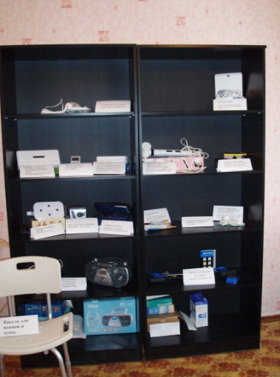
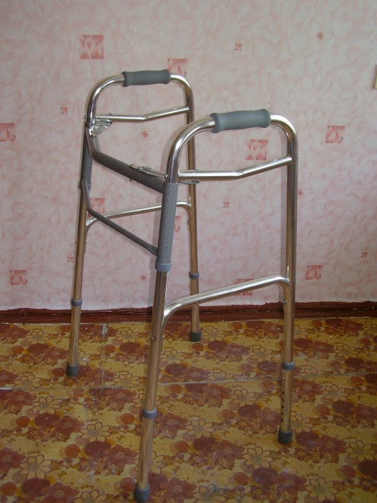
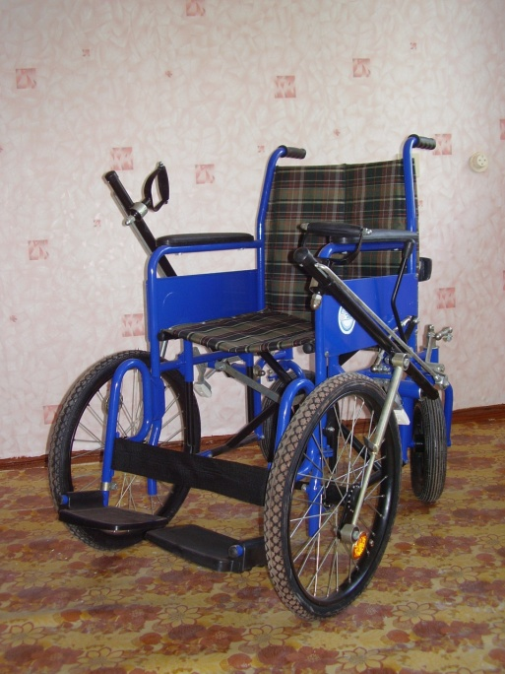

В отделении работает Пункт проката технических средств реабилитации и адаптации
В течение 2006 года выдано 91 средства реабилитации из них 24 продлены, 62 человекам воспользовались услугами.
Оказано гражданам города 270 услуг

Slide 18
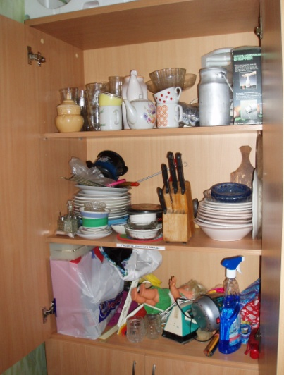
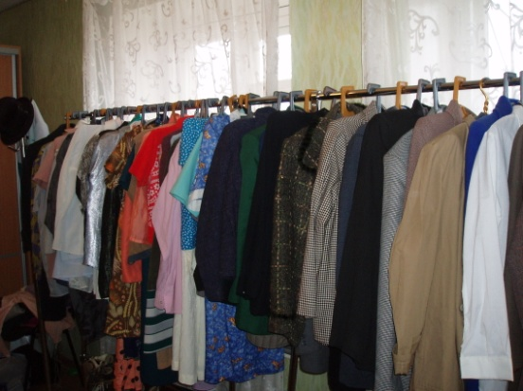
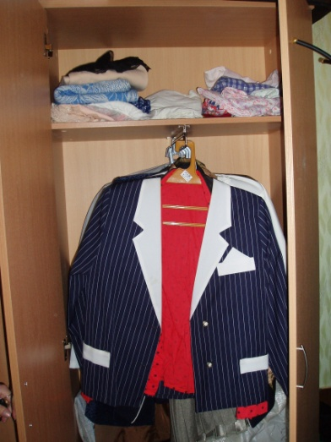

Работает Салон приема и выдачи одежды б\у
В течение 2006 года принято вещей б\у от граждан города и организаций 2 219, выдано 2 235 б\у вещей 377 гражданам,
совершено 3 выездных акций по раздаче
вещей б\у, обслужено 554.

Slide 19


Оказывалась бесплатных юридических и психологических консультаций гражданам города по различным вопросам.
Юридическую помощь получили - 49 человек;
Психологической помощью воспользовались – 37 человек.

Slide 20

Сотрудниками Государственного областного учреждения социального обслуживания населения «Комплексный центр социального обслуживания населения» города Каменска – Уральского за 2006 год
обслужено – 6 218 человек, оказано – 218 700 услуг

Slide 21





Мы рады Вам помочь!

